Slide 1
И с т о р и я письменности
из опыта работы
Ухарских Т.В.
учителя начальных классов
МАОУСОШ №1 ст. Выселки
Краснодарского края

Slide 2
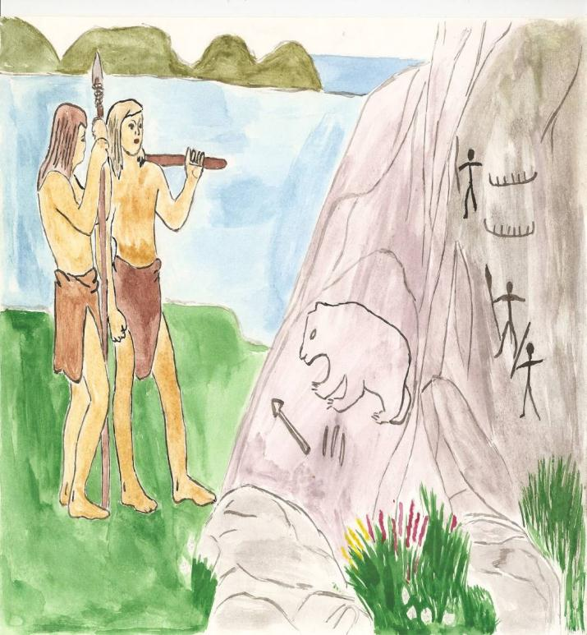
ИСТОРИЯ
ПИСЬМЕННОСТИ
Первые сообщения люди
начали передавать еще
в каменном веке

Slide 3
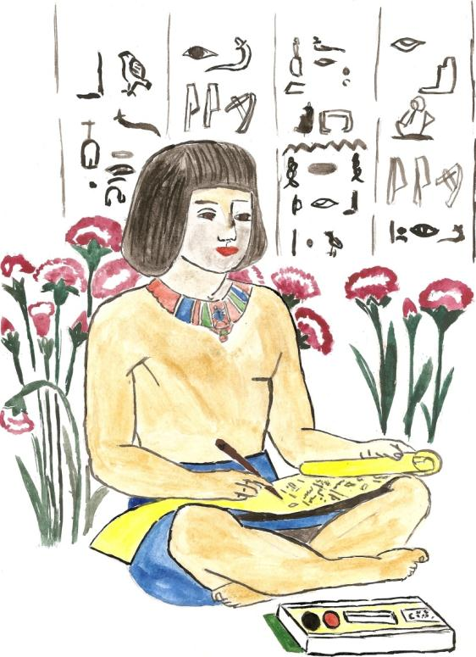
ИСТОРИЯ
ПИСЬМЕННОСТИ
Иероглифы Древнего Египта
Писали красными и черными чернилами, в которые окунали острую палочку.

Slide 4
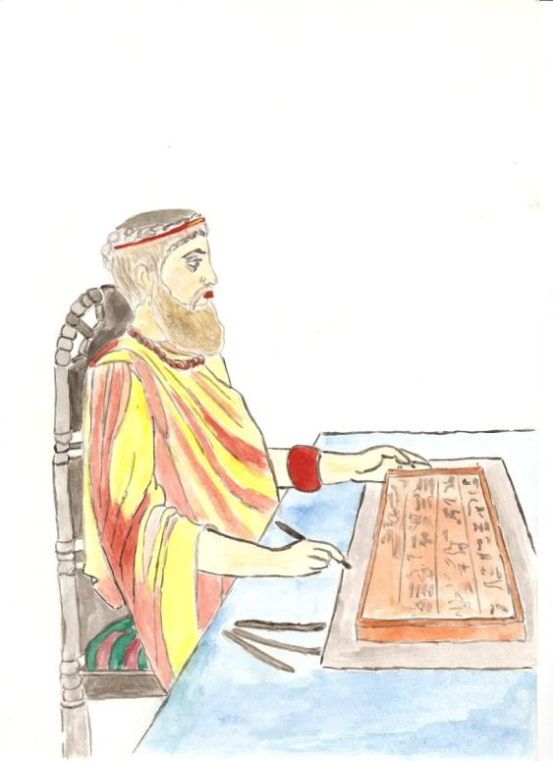
ИСТОРИЯ
ПИСЬМЕННОСТИ
Древний Вавилон
Писали на табличках из глины-
клинопись.

Slide 5
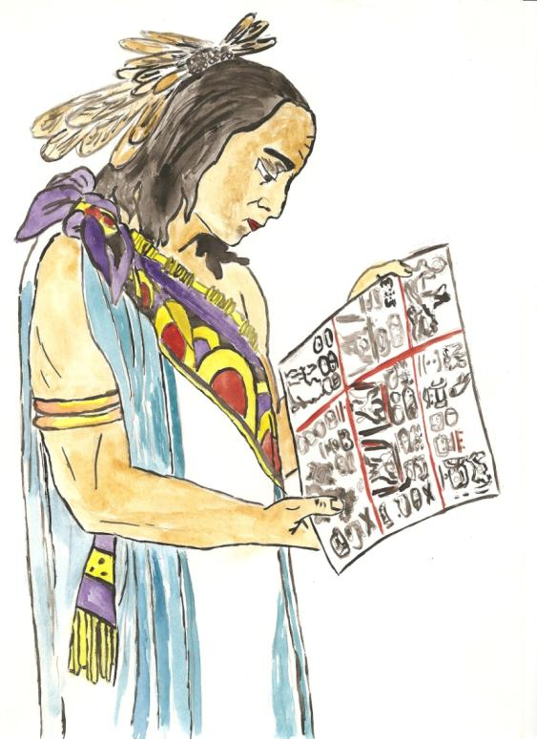
ИСТОРИЯ
ПИСЬМЕННОСТИ
Америка
Их иероглифы похожи на рисунки.
Обозначали слоги, целые слова и имели специальные пометки.

Slide 6
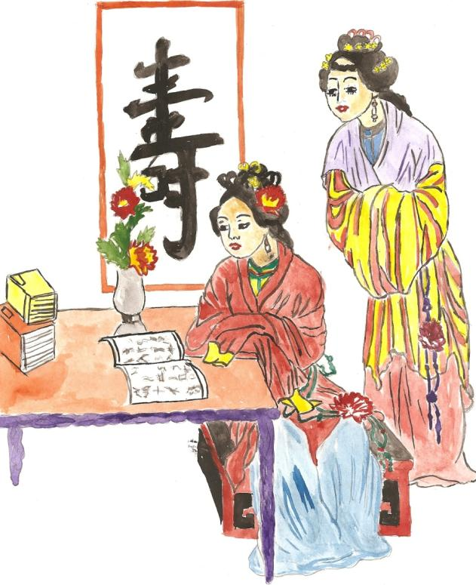
ИСТОРИЯ
ПИСЬМЕННОСТИ
Китай
Сначала писали иероглифами, а после изобрели свой алфавит.

Slide 7
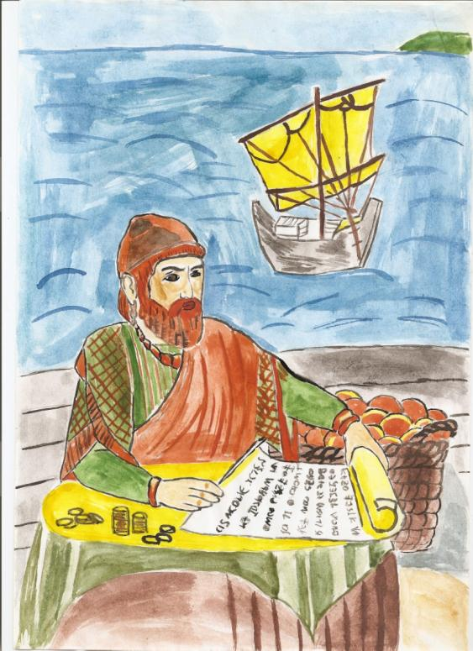
ИСТОРИЯ
ПИСЬМЕННОСТИ
Создатели первого алфавита – финикийцы.
Финикийский алфавит
арамейский греческий

Slide 8
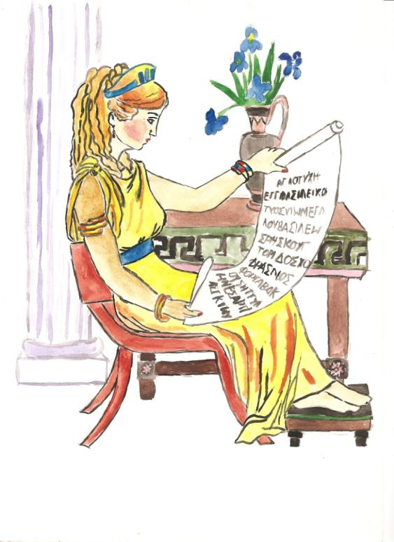
ИСТОРИЯ
ПИСЬМЕННОСТИ
Греческий алфавит:
придумали специальные буквы для гласных звуков.
Писали слева направо.

Slide 9
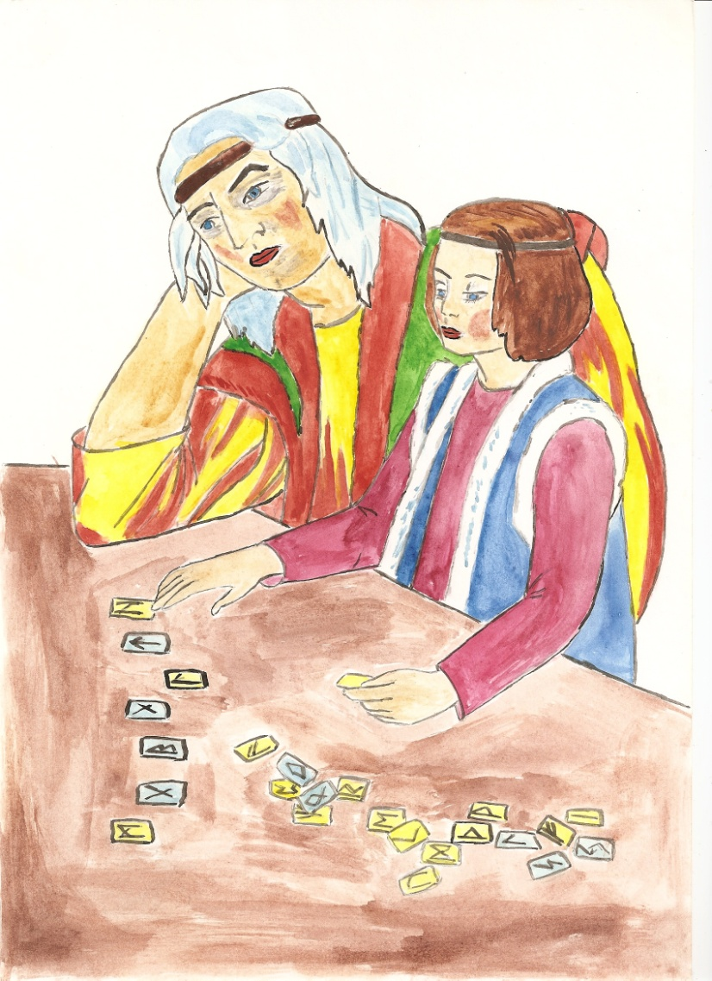
ИСТОРИЯ
ПИСЬМЕННОСТИ
Болгарский священник Кирилл со своими учениками- Мефодием и другими – создал азбуку.
Глаголица Кириллица

Slide 10
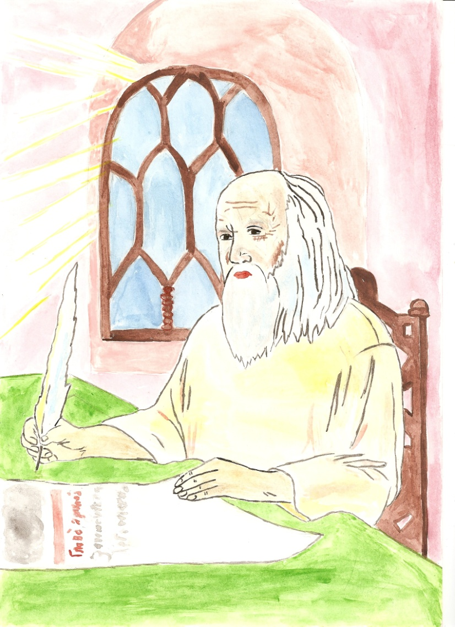
ИСТОРИЯ
ПИСЬМЕННОСТИ
Были буквы «фита, юс большой, юс малый».
Буквы могли обозначать и цифры, для этого ставился значок.
Произошли изменения.

Slide 11
История письменности
Ты эти буквы заучи.
Их три десятка с лишком,
А для тебя они - ключи
Ко всем хорошим книжкам.
С.Маршак
В Л Р О А И О Д з Х э

